Slide 1
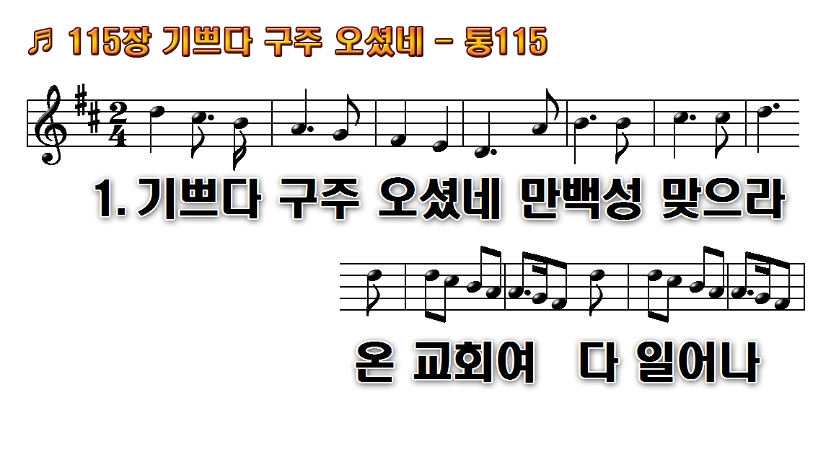
1.기쁘다 구주 오셨네 만백성
2.구세주 탄생했으니 다
3.온 세상 죄를 사하려 주 예수
4.은혜와 진리 되신 주 다

Slide 2
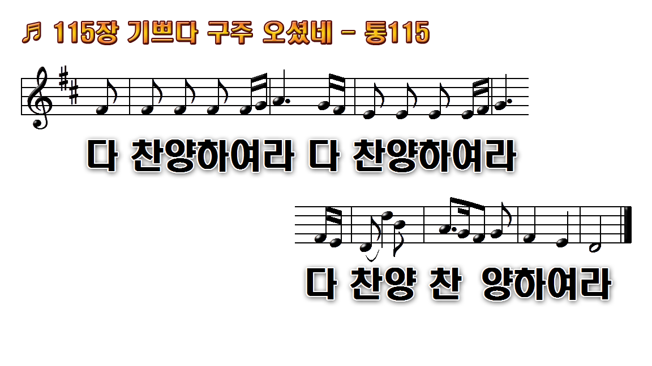
1.기쁘다 구주 오셨네 만백성
2.구세주 탄생했으니 다
3.온 세상 죄를 사하려 주 예수
4.은혜와 진리 되신 주 다

Slide 3
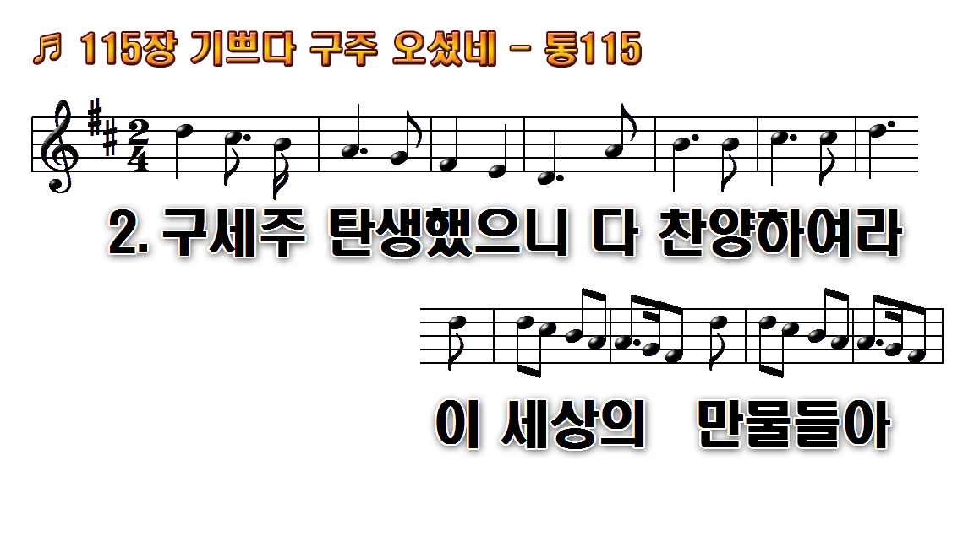
1.기쁘다 구주 오셨네 만백성
2.구세주 탄생했으니 다
3.온 세상 죄를 사하려 주 예수
4.은혜와 진리 되신 주 다

Slide 4

1.기쁘다 구주 오셨네 만백성
2.구세주 탄생했으니 다
3.온 세상 죄를 사하려 주 예수
4.은혜와 진리 되신 주 다

Slide 5
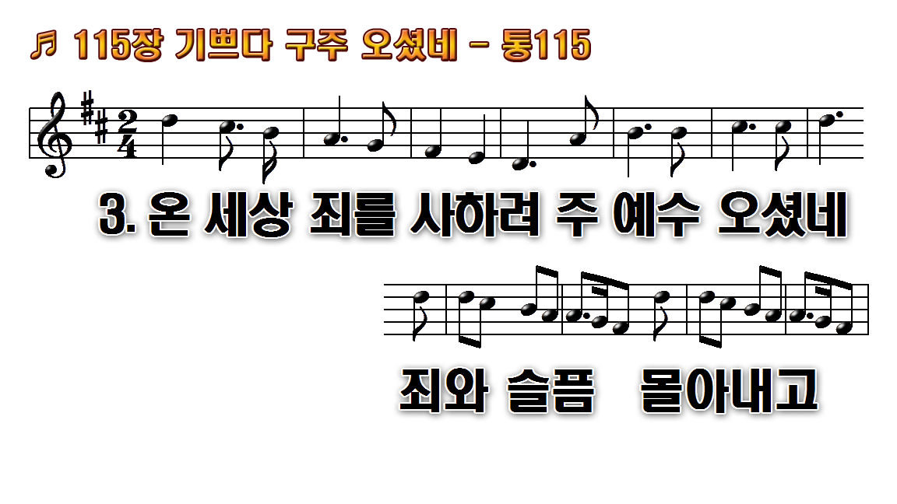
1.기쁘다 구주 오셨네 만백성
2.구세주 탄생했으니 다
3.온 세상 죄를 사하려 주 예수
4.은혜와 진리 되신 주 다

Slide 6
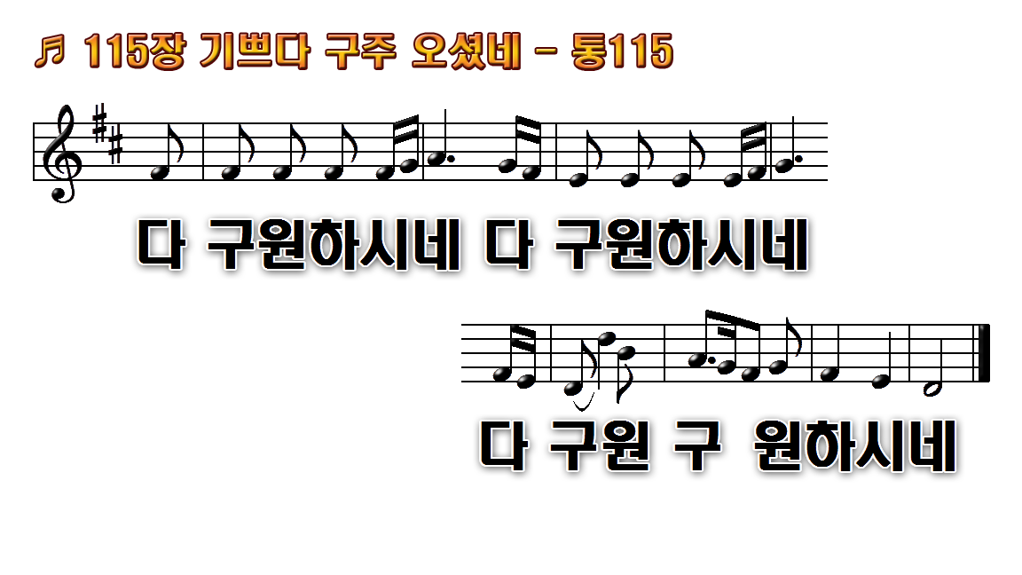
1.기쁘다 구주 오셨네 만백성
2.구세주 탄생했으니 다
3.온 세상 죄를 사하려 주 예수
4.은혜와 진리 되신 주 다

Slide 7
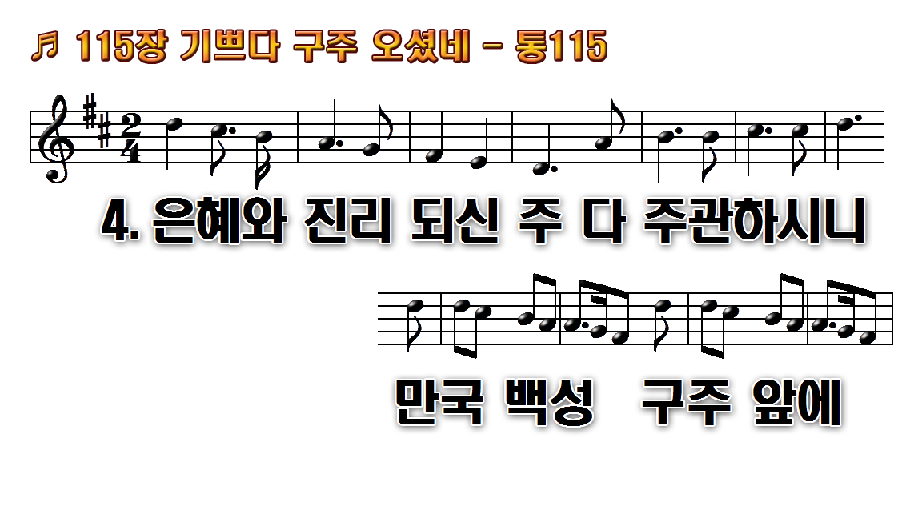
1.기쁘다 구주 오셨네 만백성
2.구세주 탄생했으니 다
3.온 세상 죄를 사하려 주 예수
4.은혜와 진리 되신 주 다

Slide 8
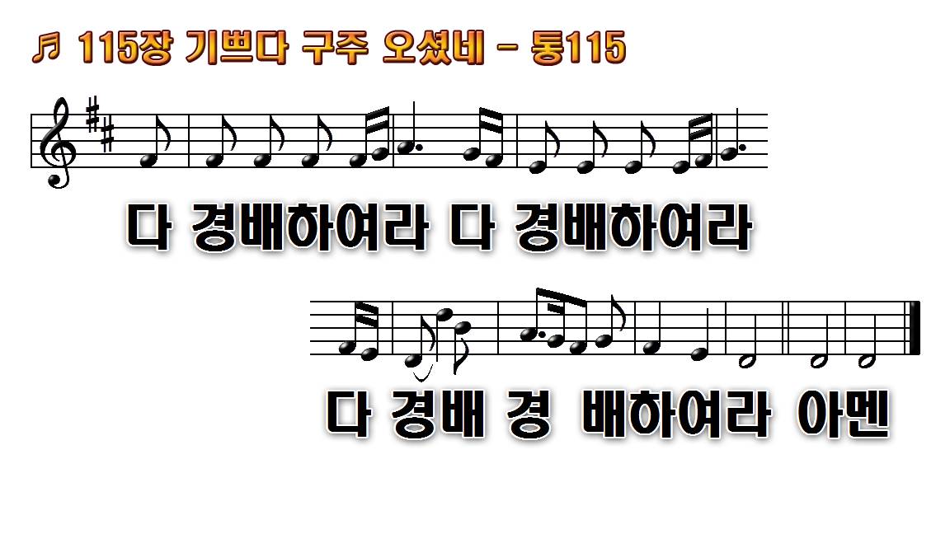
1.기쁘다 구주 오셨네 만백성
2.구세주 탄생했으니 다
3.온 세상 죄를 사하려 주 예수
4.은혜와 진리 되신 주 다

Slide 9

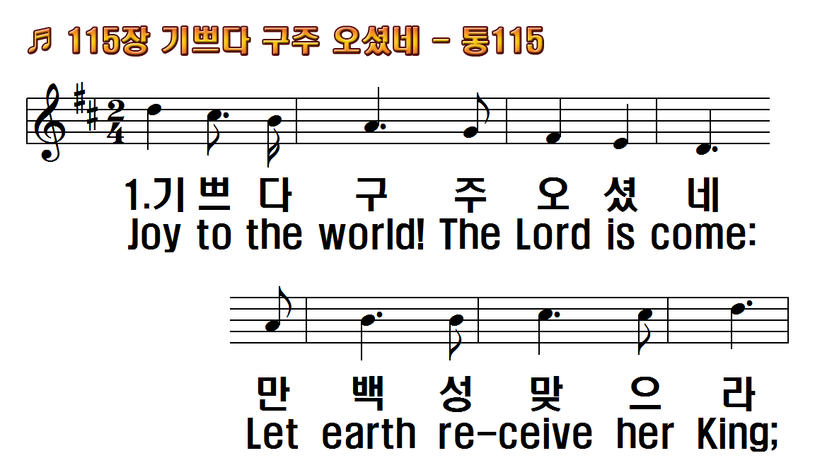
1.기쁘다 구주 오셨네
2.구세주 탄생했으니
3.온 세상 죄를 사하려
4.은혜와 진리 되신 주
1.Joy to the world! The Lord is
2.Joy to the earth! The Savior
3.No more let sins and
4.He rules the world with truth

Slide 10
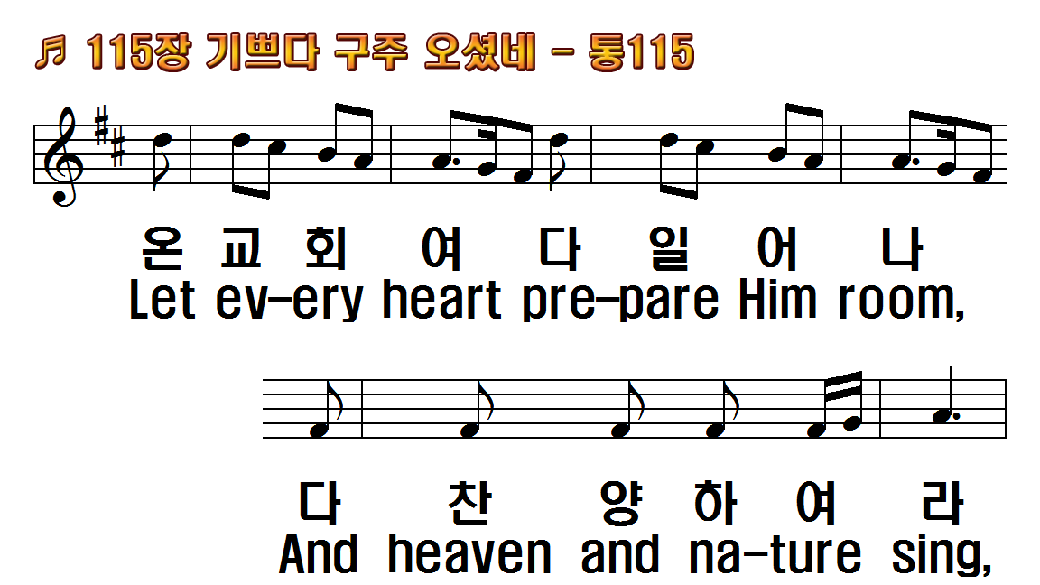
1.기쁘다 구주 오셨네
2.구세주 탄생했으니
3.온 세상 죄를 사하려
4.은혜와 진리 되신 주
1.Joy to the world! The Lord is
2.Joy to the earth! The Savior
3.No more let sins and
4.He rules the world with truth

Slide 11
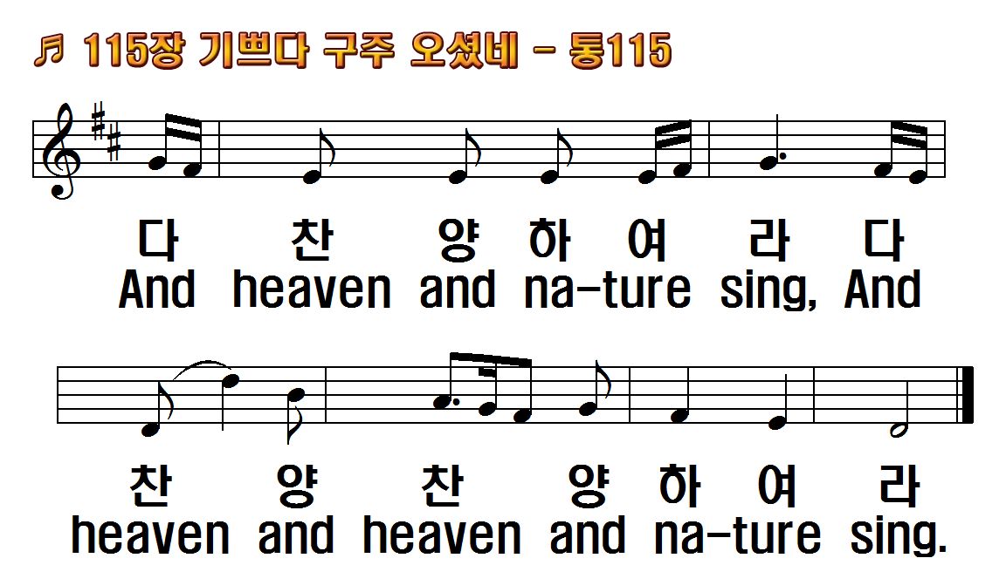
1.기쁘다 구주 오셨네
2.구세주 탄생했으니
3.온 세상 죄를 사하려
4.은혜와 진리 되신 주
1.Joy to the world! The Lord is
2.Joy to the earth! The Savior
3.No more let sins and
4.He rules the world with truth

Slide 12
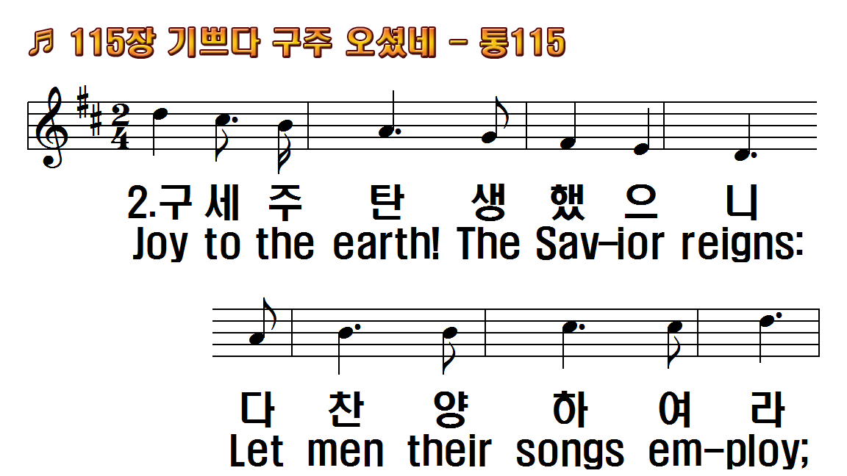
1.기쁘다 구주 오셨네
2.구세주 탄생했으니
3.온 세상 죄를 사하려
4.은혜와 진리 되신 주
1.Joy to the world! The Lord is
2.Joy to the earth! The Savior
3.No more let sins and
4.He rules the world with truth

Slide 13
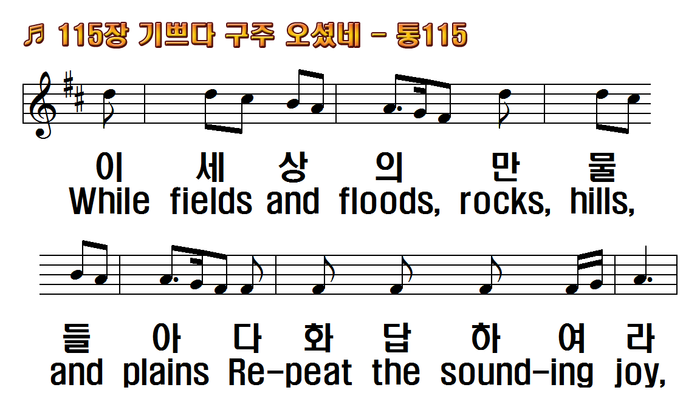
1.기쁘다 구주 오셨네
2.구세주 탄생했으니
3.온 세상 죄를 사하려
4.은혜와 진리 되신 주
1.Joy to the world! The Lord is
2.Joy to the earth! The Savior
3.No more let sins and
4.He rules the world with truth

Slide 14
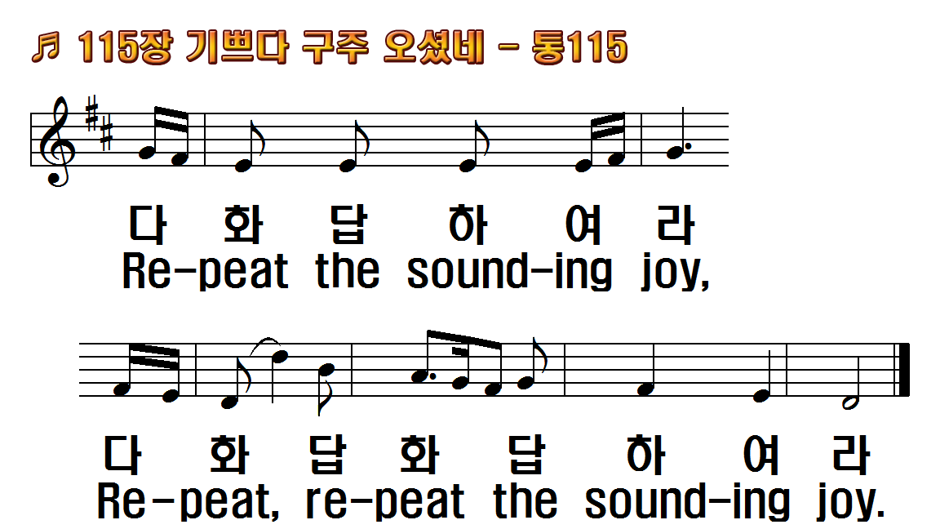
1.기쁘다 구주 오셨네
2.구세주 탄생했으니
3.온 세상 죄를 사하려
4.은혜와 진리 되신 주
1.Joy to the world! The Lord is
2.Joy to the earth! The Savior
3.No more let sins and
4.He rules the world with truth

Slide 15
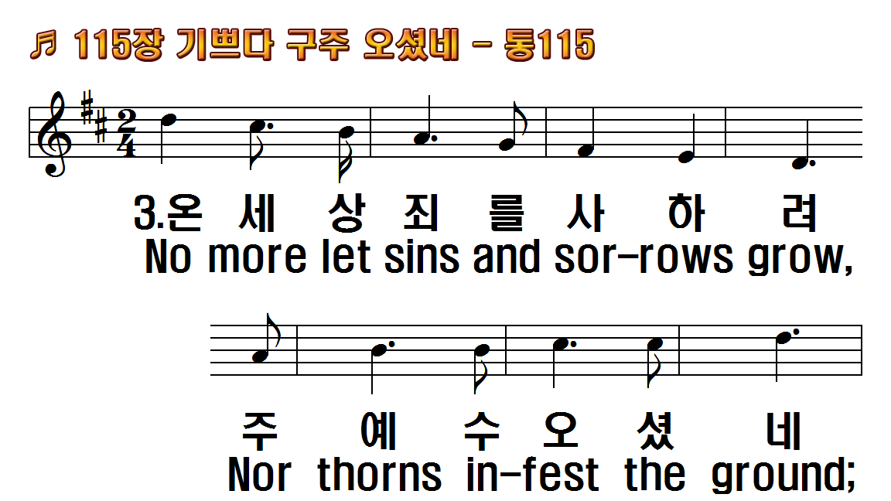
1.기쁘다 구주 오셨네
2.구세주 탄생했으니
3.온 세상 죄를 사하려
4.은혜와 진리 되신 주
1.Joy to the world! The Lord is
2.Joy to the earth! The Savior
3.No more let sins and
4.He rules the world with truth

Slide 16
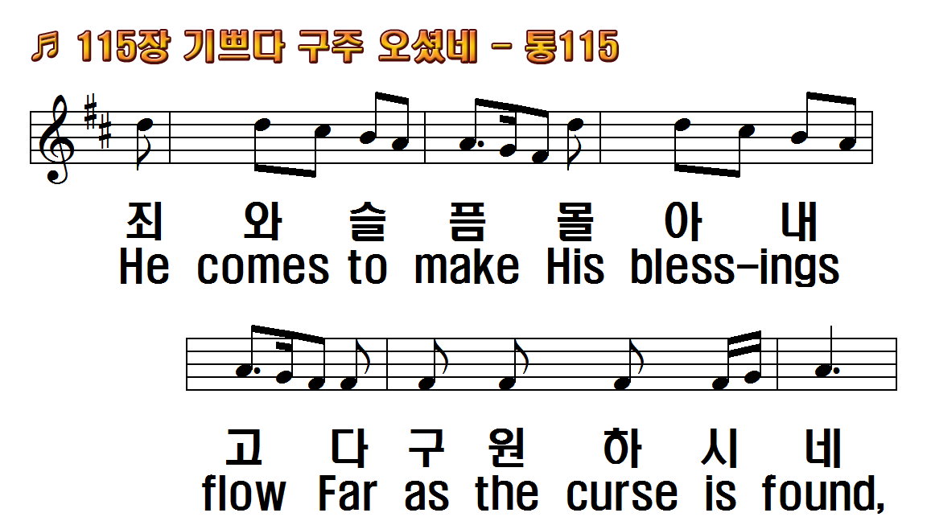
1.기쁘다 구주 오셨네
2.구세주 탄생했으니
3.온 세상 죄를 사하려
4.은혜와 진리 되신 주
1.Joy to the world! The Lord is
2.Joy to the earth! The Savior
3.No more let sins and
4.He rules the world with truth

Slide 17
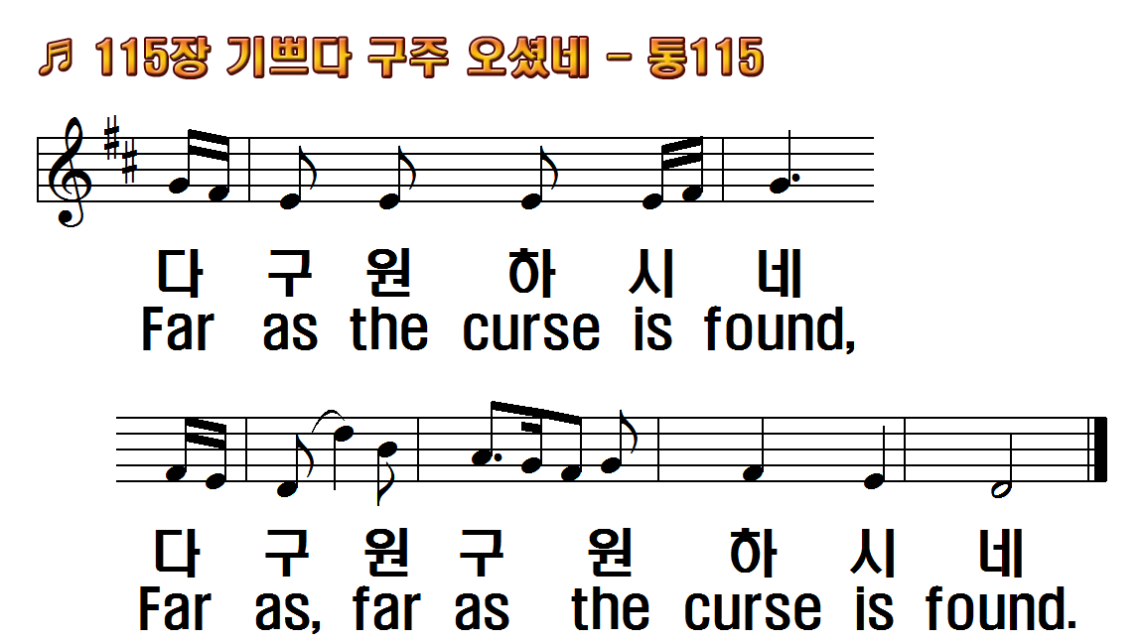
1.기쁘다 구주 오셨네
2.구세주 탄생했으니
3.온 세상 죄를 사하려
4.은혜와 진리 되신 주
1.Joy to the world! The Lord is
2.Joy to the earth! The Savior
3.No more let sins and
4.He rules the world with truth

Slide 18
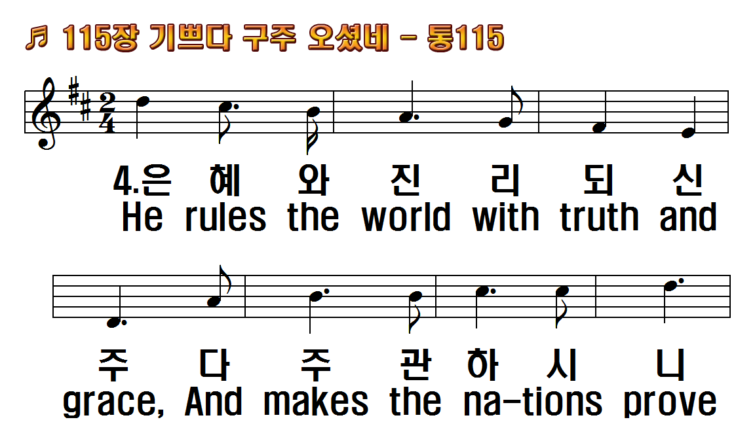
1.기쁘다 구주 오셨네
2.구세주 탄생했으니
3.온 세상 죄를 사하려
4.은혜와 진리 되신 주
1.Joy to the world! The Lord is
2.Joy to the earth! The Savior
3.No more let sins and
4.He rules the world with truth

Slide 19
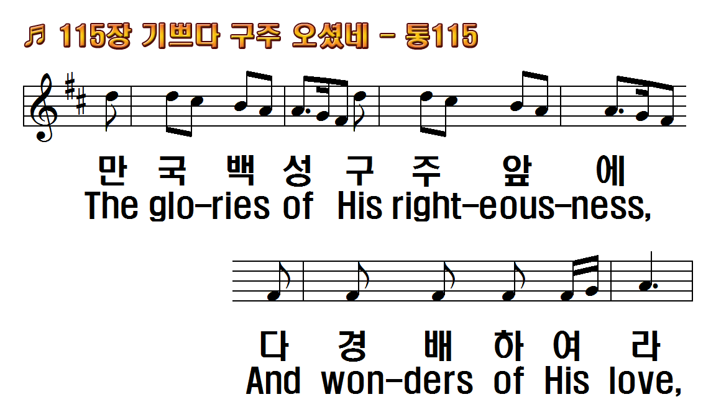
1.기쁘다 구주 오셨네
2.구세주 탄생했으니
3.온 세상 죄를 사하려
4.은혜와 진리 되신 주
1.Joy to the world! The Lord is
2.Joy to the earth! The Savior
3.No more let sins and
4.He rules the world with truth

Slide 20
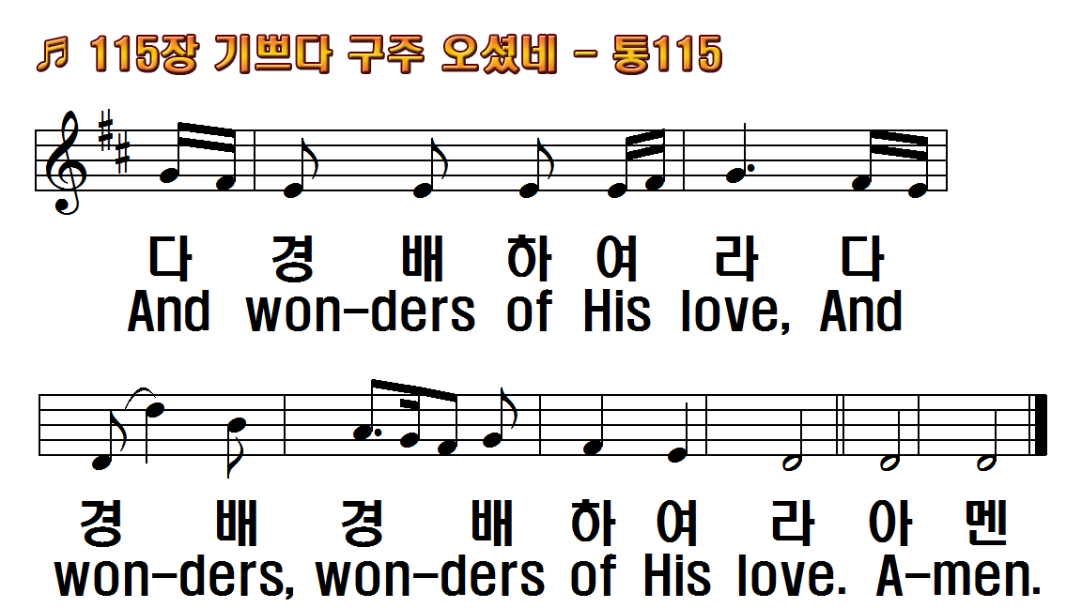
1.기쁘다 구주 오셨네
2.구세주 탄생했으니
3.온 세상 죄를 사하려
4.은혜와 진리 되신 주
1.Joy to the world! The Lord is
2.Joy to the earth! The Savior
3.No more let sins and
4.He rules the world with truth

